Slide 1
溶解
全水和
エネルギー
＞
格子
エネルギー

Slide 2
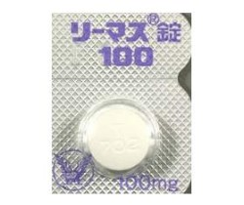
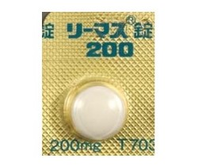
Li₂CO₃
躁病・躁状態の治療薬
製品名 | リーマス
製薬会社名 | 大正製薬
分類 | 処方薬
一般名 | 炭酸リチウム錠
識別コード | 包装： T702 @ 100mg:T702 100mg 本体： T 702
剤形 | 錠
規格単位 | 100mg 1錠
薬価 | 12.9

Slide 3
溶解度
Li₂CO₃
1 g / 90 mL

Slide 7
アルカリ金属
～有機化学への応用～
Naは液体アンモニア
(bp -33℃)に溶けてかなり
安定な深青色溶液となる
強い還元性を示す
１族，２族
共通の性質
還元剤 として用いられる

Slide 8
反応性の差異をどう説明するか

Slide 9
e⁻(NH₃)_{n}
溶媒和(solvation)された電子
e⁻(H₂O)_{n}
?水和(hydration)された電子?

Slide 10
自己イオン化（自己解離）
プロトン性溶媒 (protic solvent)は，プロトンを
分子間で移動させて自己イオン化する．

Slide 11
e⁻(H₂O)_{n}
?水和(hydration)された電子?
H⁺

Slide 12
Ｌｉの特殊性
１）若干の例外を除いて
アルカリ金属の塩は
水に溶けやすい
リチウム塩(Li₂CO₃, LiFなど）
は溶解性が悪い

Slide 13
Ｌｉの特殊性
2) Liを除いて
アルカリ金属の
炭酸塩は
熱に安定である

Slide 14
Ｌｉの特殊性
text p.109
3) LiはN₂と反応
MgもN₂と反応
Mg₃N₂
対角線関係
diagonal relationship

Slide 15
Ｌｉの特殊性
0.98
2.20
LiH
H₂との反応
H⁻
4) Liが最も反応性に富む
周期を下にいくほど低くなる

